Slide 1
第7章 模板与STL
模板（template）是C++实现代码重用机制的重要工具，是泛型技术（即与数据类型无关的通用程序设计技术）的基础。
模板是C++中相对较新的 语言机制，它实现了与具体数据类型无关的通用算法程序设计，能够提高软件开发的效率，是程序代码复用的强有力工具。
本章主要介绍了函数模板和类模板两类，以及STL库中的几个常用模板数据类型。

Slide 2
什么是模板？
模板是一个将数据类型参数化的工具，它把“一般性的算法”和其“对数据类型的实现”区分开来。
模板分为函数模板和类模板两种。
采用模板方式定义函数或类时不确定某些函数参数或数据成员的类型，而将它们的数据类型作为模板的参数。在使用模板时根据实参的数据类型确定模板参数（数据类型）的数据类型。
模板提高了软件的重用性。当函数参数或数据成员可以是多种类型而函数或类所实现的功能又相同时，使用C++模板在很大程度上简化了编程。

Slide 3
1. 函数重载与函数摸板
函数模板扩展了函数重载：利用函数重载可以让多个函数共享一个函数名，只要所重载的函数的参数类型必须有所不同。但是，由于参数的类型不一样，虽然这些函数所完成的功能完全一样，也必须为每一个重载函数编写代码。
一个函数模板可用来生成多个功能相同但参数和返回值的类型不同的函数。
函数工厂
2. 什么是函数模板
函数模板是一种不指定某些参数的数据类型的函数，在函数模板被调用时根据实际参数的类型决定这些函数模板参数的类型。

Slide 4
3. 函数模板的定义举例
以下定义了一个可对任何类型变量进行操作（求绝对值）的函数模板：
template < class T >
T abs( T val )
{
return val<0 ? -val : val;
}
类型参数T作用：
定义函数的参数和返回值；
在函数体中用来声明变量。
模板定义以关键字template开头；
关键字class后面的标识符T由用户自定义，称为类型参数，是函数模板abs()中没有确定数据类型的参数val的类型。
模板定义的下面是模板函数abs()的定义。

Slide 5
4. 含义多个类型参数的函数模板
定义函数模板时可以使用多个类型参数，每个类型参数前面只需加上关键字class，用逗号分隔：
template <class T1，class T2，class T3>
例如：
template <class T1，class T2>
T1 Max( T1 x, T2 y)
{
return x>=y ? x : (T1)y;
}

Slide 6
5. 函数模板的实例化
函数模板将数据类型参数化，这使得在程序中能够用不同类型的参数调用同一个函数（模板函数）。在调用模板函数时即创建函数模板的一个实例，这个过程称为函数模板的实例化。
函数模板的实例化由编译器完成：编译时函数模板本身并不产生可执行代码，只有在函数模板被实例化时，编译器才按照实参的数据类型进行类型参数的替代，生成新的函数。
编译器
函数模板
函 数

Slide 7
例 函数模板的定义和使用。
#include <iostream.h>
template <class T> // 定义模板
T abs(T val) // 定义模板函数
{
return val<0 ? -val : val;
}
void main()
{
int i=100; cout<<abs(i)<<endl;
long l=-12345L; cout<<abs(l)<<endl;
float f=-125.78F; cout<<abs(f)<<endl;
}
类型参数T
替换为int
类型参数T
替换为long
类型参数T
替换为float

Slide 8
1. 类模板与函数模板
函数模板只能用于定义非成员函数，它是模板的一个特例。类模板实际上是函数模板的推广，它是一种不确定类的某些数据成员的类型或成员函数的参数及返回值的类型的类。
2. 类模板与类
类是对问题的抽象，而类模板是对类的抽象，即更高层次上的抽象。
类模板称为带参数(或参数化)的类，也称为类工厂，它可用来生成多个功能相同而某些数据成员的类型不同或成员函数的参数及返回值的类型不同的类。

Slide 9
3. 类模板的定义
为了起到模板的作用，与函数模板一样，定义一个类模板时必须将某些数据类型作为类模板的类型参数。
模板类的实现代码与普通类没有本质上的区别，只是在定义其成员时要用到类模板的类型参数。
定义举例

Slide 10
例如，以下定义了含有一个类型参数的类模板：
template < class T >
class CMyTemClass
{
private:
T x; // 类型参数T用于声明数据成员
public:
void SetX( T a ) { x=a; };
// 类型参数T用于声明成员函数的参数
T GetX( ) { return x; };
// 类型参数T用于声明成员函数的返回值
};

Slide 11
注意：
如果在模板类的外部定义模板类的成员函数，必须采用如下形式：
template < class T > // 不能省略模板声明
void CMyTemClass < T > :: SetX( T a )
{
x=a;
}
编译时由编译器完成
4. 类模板的实例化
与函数模板不同，类模板不是通过调用函数时实参的数据类型来确定类型参数具体所代表的类型，而是通过在使用模板类声明对象时所给出的实际数据类型确定类型参数。

Slide 12
例如，以下使用类模板声明了一个类型参数为int的模板类的对象：
CMyTemClass < int > intObject;
对于上面的对象声明：
编译器首先用int替代模板类定义中的类型参数T，生成一个所有数据类型已确定的类class；
然后再利用这个类创建对象intObject 。
5. 含有多个参数类模板的定义
template < class T1，int i，class T2 >
class CMyTemClass
{ . . . }
使用

Slide 13
例如，声明模板类的对象应采用如下形式：
CMyTemClass < int, 100, float > MyObject ;
例 使用多个类型参数的类模板。
template <class T1, class T2> // 使用2个类型参数
class CMyTemClass // 定义模板类
{
private:
T1 x;
T2 y;
public:
CMyTemClass(T1 a, T2 b) { x=a; y=b; };
void ShowMax()
{ cout<<"MaxMember="<<(x>=y?x:y)<<endl; };
};

Slide 14
void main()
{
int a=100;
float b=123.45F;
CMyTemClass< int, float > mt(a, b);
// 声明模板类的对象
mt.ShowMax();
}
类模板
的实例化

Slide 15
类聚合是指“已经定义的类作为聚合类的成员”这样一种现象如：
class CA{
…
};
class CB{
…
};
class CC{
…
};
class CAggr {
public:
CA **m_pListA;
CB **m_pListB;
int m_aSum,m_bSum;
};
类CA,CB,CC 已经定义好了，然后聚合类Caggr的成员就是CA、CB、CC。特别注意类聚合中定义成员为类指针数组（一般不直接用对象）。

Slide 16
类工厂一般是一个特殊操作，他的作用是根据类的标志“动态” 产生类的实例对象。
如： class CA{
…
};
class CB : public CA{
…
};
class CC : public CA{
…
};
且存在一个函数
CA * CreateObj(int id){
switch(id){
case 1: return new CB;
case 2: return new CC;
}
}
则这个函数就是类工厂。

Slide 17
7.4 STL
STL就是标准模板库（Standard Template Library），是C++较晚加入的基于模板技术的一个库，它提供了模板化的通用类和通用函数。STL的核心内容包括容器、迭代器、算法三部分 ，三者常常协同工作，为各种编程问题提供有效的解决方案。

Slide 18
7.4.1 容器
1、C++容器的概念及类型
容器（container）是用来存储其他对象的对象，它是用模板技术实现的。 STL的容器常被分为顺序容器、关联容器和容器适配器三类。
  C++提供的顺序类型容器有向量（vector）、链表（list）、双端队列（deque）。
  关联容器主要包括集合（set）、多重集合（multiset）
  容器适配器主要指堆栈（stack）和队列（queue）

Slide 19
表7-1 STL中的容器及头文件名
容器名 | 头文件名 | 说 明
Vector | <vector> | 向量，从后面快速插入和删除，直接访问任何元素
List | <list> | 双向链表
Deque | <dequpe> | 双端队列
Set | <set> | 元素不重复的集合
multiset | <set> | 元素可重复的集合
Stack | <stack> | 堆栈，后进先出（LIFO）
Map | <map> | 一个键只对于一个值的映射
multimap | <map> | 一个键可对于多个值的映射
queue | <queue> | 队列，先进先出（FIFO）
priority_queue | <queue> | 优先级队列

Slide 20
表7-2 所有容器都具有的成员函数
成员函数名 | 说 明
默认构造函数 | 对容器进行默认初始化的构造函数，常有多个，用于提供不同的容器初始化方法
拷贝构造函数 | 用于将容器初始化为同类型的现有容器的副本
析构函数 | 执行容器销毁时的清理工作
empty() | 判断容器是否为空，若为空返回true，否则返回false
max_size() | 返回容器最大容量，即容器能够保存的最多元素个数
size | 返回容器中当前元素的个数
operator= | 将一个容器赋给另一个同类容器
operator< | 如果第1个容器小于第2个容器，则返回true，否则返回false
operator<= | 如果第1个容器小于等于第2个容器，则返回true，否则返回false
operator> | 如果第1个容器大于第2个容器，则返回true，否则返回false
operator>= | 如果第1个容器大于等于第2个容器，则返回true，否则返回false
swap | 交换两个容器中的元素

Slide 21
表7-3 顺序和关联容器共同支持的成员函数
成员函数名 | 说 明
begin() | 指向第一个元素
end() | 指向最后一个元素
rbegin() | 指向按反顺序的第一个元素
rend() | 指向按反顺序的末端位置
erase() | 删除容器中的一个或多个元素
clear() | 删除容器中的所有元素

Slide 22
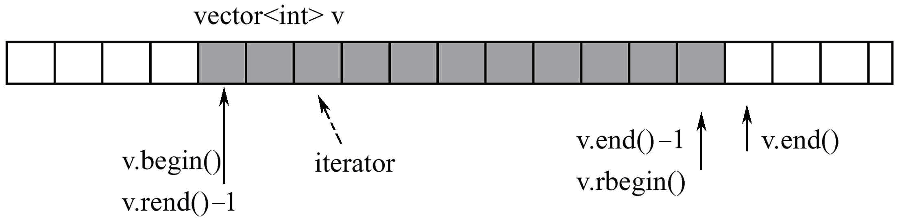
7.4.1 容器
1．Vector
vector是向量容器，它具有存储管理的功能，在插入或删除数据时，vector能够自动扩展和压缩其大小。可以像数组一样使用vector，通过运算符[ ]访问其元素，但它比数组更灵活，当添加数据时，vector的大小能够自动增加以容纳新的元素。下图是向量的一个示意图。

Slide 23
【例7-10】 vector向量的应用举例。
//Eg7-10.cpp
#include<iostream>
#include<vector> //向量头文件
using namespace std;
void display(vector<int> &v) {
while(!v.empty()){
cout<<v.back()<<"\t"; //输出向量的尾部元素
v.pop_back(); //删除向量尾部元素
}
cout<<endl;
}

Slide 24

void main(){
int a[]={1,2,3,4,5,6};
vector<int> v1, v2; //定义只有0个元素的向量v1、v2
vector<int> v3(a,a+6); //定义向量v3，并用a数组初始化该向量
vector<int> v4(6); //定义具有6个元素的向量v4
v1.push_back(10); //在v1向量的尾部加入元素10
v1.push_back(11);
v1.push_back(12);
v1.insert(v1.begin(),30); //将30插入到v1向量的最前面
v2=v1; //将v1赋值给v2，v2与v1具有相同的元素
v3.assign(3,10); //将v3的前3个元素都设置为10
cout<<"v1: "; display(v1);
cout<<"v2: "; display(v2);
cout<<"v3: "; display(v3);
v4[0]=10; v4[1]=20; //用数组方式访问向量元素
v4[2]=30; v4[3]=40;
cout<<"v4: ";
for(int i=0;i<6;i++)
cout<<v4[i]<<"\t";
cout<<endl;
v4.resize(10); //重置向量v4的大小，已有元素不受影响
cout<<"v4: "; display(v4);
}

Slide 25
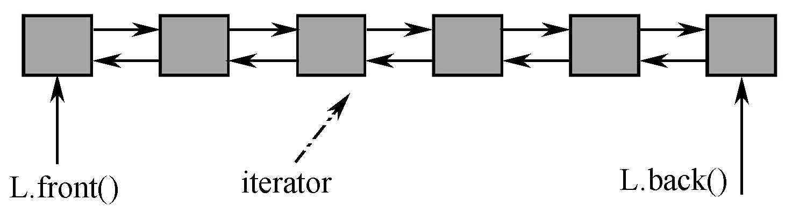
7.4.1 容器
2．List
STL中的list是一个双向链表，可以从头到尾或从尾到头访问链表中的节点，节点可以是任意数据类型。链表中节点的访问常常通过迭代器进行。下图是一个链表的示意图。

Slide 26
7.4.1 容器
【例7-11】 list应用的一个例子。
//Eg7-11.cpp
#include<iostream>
#include<list> //链表头文件
using namespace std;
void main(){
int i;
list<int> L1,L2;
int a1[]={100,90,80,70,60};
int a2[]={30,40,50,60,60,60,80};

Slide 27
for(i=0;i<5;i++)
L1.push_back(a1[i]); //将a1数组加入到L1链表中
for(i=0;i<7;i++)
L2.push_back(a2[i]); //将a2数组加入到L2链表中
L1.reverse(); //将L1链表倒序
L1.merge(L2); //将L2合并到L1链表中
cout<<"L1的元素个数为："<<L1.size()<<endl; L1.unique(); //删除L1中相邻位置的相同元素，只留1个
while(!L1.empty()){
cout<<L1.front()<<"\t"; L1.pop_front(); //删除L1的链首元素
}
cout<<endl;
};

Slide 28
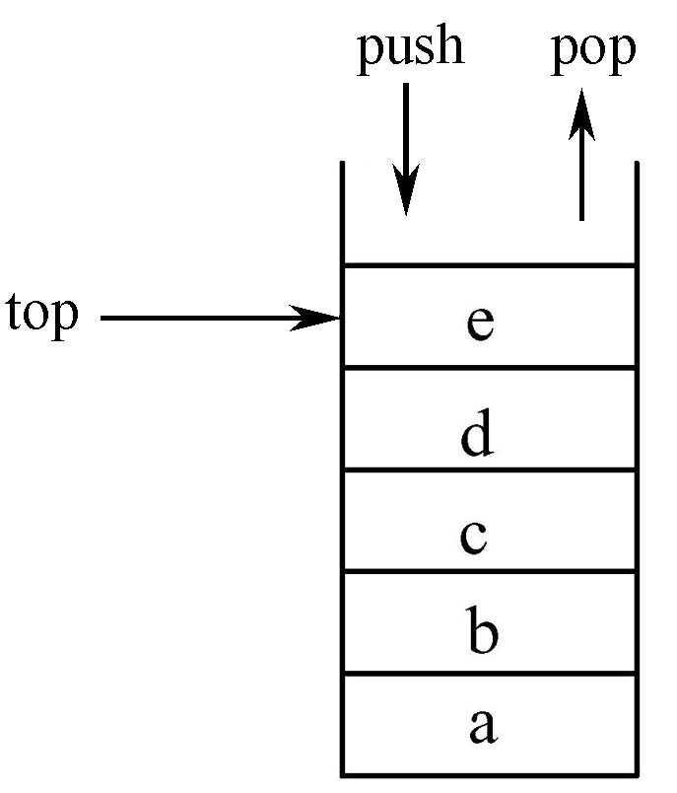
7.4.1 容器
3．Stack
堆栈（stack）是一种较简单的常用容器，它是一种受限制的向量，只允许在向量的一端存取元素，后进栈的元素先出栈，即LIFO（last in first out）。右图是一个字符堆栈的示意图。

Slide 29
【例7-12】 STL stack应用的例子。
//Eg7-12.cpp
#include<iostream>
#include<stack>
using namespace std;
void main(){
stack<int> s;
s.push(10); s.push(20); s.push(30);
cout<<s.top()<<"\t";
s.pop(); s.top()=100;
s.push(50); s.push(60);
s.pop();
while(!s.empty()){
cout<<s.top()<<"\t";
s.pop();
}
cout<<endl;
}

Slide 30
7.4.1 容器
4．String
string可以被看成是以字符（characters）为元素的一种容器，字符构成序列（字符串），有时需要在字符序列中进行遍历，标准string类提供了STL容器接口，具有成员函数begin()和end()，迭代器可以用这两个函数进行定位。
STL中的string是一种特殊类型的容器，原因是它除了可作为字符类型的容器外，更多的是作为一种数据类型——字符串，可以像int、double之类的基本数据类型那样定义string类型的数据，并进行各种运算。

Slide 31
表7-4 string的重载运算符
运算符 | 举例（s1、s2是string类型） | 说 明
= | s2=s1 | 赋值运算，将s1赋值给s2
> | s1>s2 | 若s1大于s2，结果为真，否则为假
== | s1==s2 | 若s1等于s2，结果为真，否则为假
>= | s1>=s2 | 若s1大于或等于s2，结果为真，否则为假
< | s1<s2 | 若s1小于s2，结果为真，否则为假
<= | s1<=s2 | 若s1小于或等于s2，结果为真，否则为假
!= | s1!=s2 | 若s1不等于s2，结果为真，否则为假
+= | s1+=s2 | 将s2连接在s1后面，并赋值给s1
[] | s[1]='a' | string可用数组方式访问元素，起始下标为0

Slide 32
7.4.1 容器
【例7-13】 string应用的例子。
//Eg7-13.cpp
#include<iostream>
#include<string>
using namespace std;
void main(){
string s1="中华人民共和国成立了";
string s2="中国人民从此站起来了！";
string s3,s4,s5;
s3=s1+"，"+s2;

Slide 33
int n=s1.find_first_of("人民");
if (n!=string::npos)
cout<<"人民在s1中的位置："<<n<<endl;
else
cout<<"在s1中没有该子串！";
s4=s1.substr(4,10);
cout<<"s1= "<<s1<<endl;
cout<<"s2= "<<s2<<endl;
cout<<"s3= "<<s3<<endl;
cout<<"s4= "<<s4<<endl;
if (s1>s2)
cout<<"s1>s2= true "<<endl;
else
cout<<"s1>s2= false"<<endl;
s3.replace(s3.find("从此"),4,"从1949年");
cout<<"s3 after replace= "<<s3<<endl;
s3.insert(s3.find("站"),"10月");
cout<<"s3 after insert= "<<s3<<endl;
}

Slide 34
7.4.2 迭代器
1、迭代器的概念
  迭代器（iterator）是一个对象，常用它来遍历容器，即在容器中实现“取得下一个元素”的操作。
  迭代器的操作类似于指针，但它是基于模板的“功能更强大、更智能、更安全的指针”，用于指示容器中的元素位置，通过迭代器能够遍历容器中的每个元素。

Slide 35
7.4.2 迭代器
2、迭代器的操作
迭代器提供的基本操作包括：
  在容器中的特定位置定位迭代器。
  在迭代器指示位置检查是否存在对象。
  获取存储在迭代器指示位置的对象值。
  改变迭代器指示位置的对象值。
  在迭代器指示位置插入新对象。
  将迭代器移到容器中的下一个位置。

Slide 36
7.4.2 迭代器
3、迭代器提供的主要操作如下：
    operator * 返回当前位置上的元素值
    operator++ 将迭代器前进到下一个元素位置
    operator-- 将迭代器后退到前一个元素位置
    operator== 或 operator!=
    operator= 为迭代器赋值
    begin() 指向容器起点（即第一个元素）位置
    end() 指向容器的结束点
    rbegin() 指向按反向顺序的第一个元素位置
    rend() 指向按反向顺序的最后一个元素后的位置

Slide 37
7.4.2 迭代器
【例7-14】 链表迭代器应用举例。
//Eg7-14.cpp
#include<iostream>
#include<list>
using namespace std;
int main(){
int i;
list<int> L1, L2, L3(10);
list<int>::iterator iter; //定义迭代器iter
int a1[]={100,90,80,70,60};
int a2[]={30,40,50,60,60,60,80};
for(i=0;i<5;i++)
L1.push_back(a1[i]); for(i=0;i<7;i++)
L2.push_front(a2[i]);

Slide 38
for(iter=L1.begin();iter!=L1.end();iter++)
cout<<*iter<<"\t"
cout<<endl;
int sum=0;
//通过迭代器反向输出L2的所有元素
for(iter=--L2.end();iter!=L2.begin();iter--){
cout<<*iter<<"\t";
sum+=*iter; //计算L2所有链表节点的总和
}
cout<<"\nL2: sum="<<sum<<endl;
int data=0;
//通过迭代器修改L3链表的内容
for(iter=L3.begin();iter!=L3.end();iter++)
*iter=data+=10; for(iter=L3.begin();iter!=L3.end();iter++)
cout<<*iter<<"\t";
cout<<endl;
return 0;
}

Slide 39
7.4.3 关联式容器
STL关联式容器包括集合和映射两大类，集合包括set和multiset，映射包括map和multimap，它们通过关键字（也称查找关键字）存储和查找元素。在每种关联容器中，关键字按顺序排列，容器遍历就以此顺序进行。

Slide 40
7.4.3 关联式容器
pair 键值对
pair 键值对是一种描述具有某个可区别数据特征的数据类型，由<键,值>两部分组成,键是这个数据的特征，同一个键一定是同一个对象，而值是对象的属性。
语法: pair <T1,T2> p1;
键的访问：p1.first
值的访问：p1.second

Slide 41
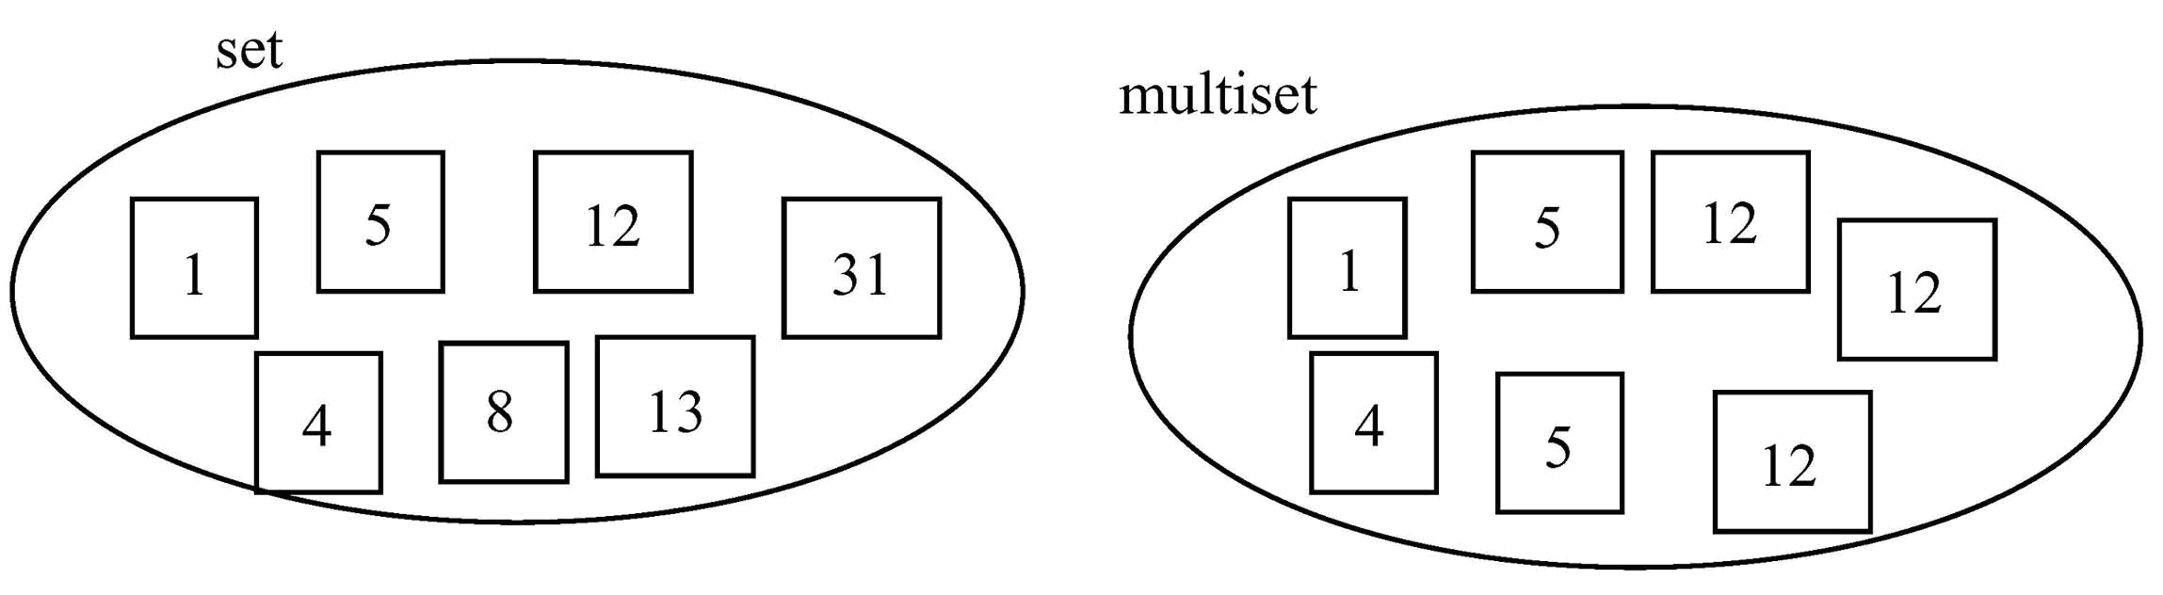
7.4.3 关联式容器
1．set和multiset
multiset和set提供了控制数字（包括字符及串）集合的操作，集合中的数字称为关键字，不需要有另一个值与关键字相关联。set和multiset会根据特定的排序准则，自动将元素排序，两者提供的操作方法基本相同，只是multiset允许元素重复而set不允许重复。

Slide 42
7.4.3 关联式容器
【例7-15】 集合应用的例子。
//Eg7-15.cpp
#include<iostream>
#include<string>
#include<set>
using namespace std;
void main(){
int a1[]={-2,0,30,12,6,7,12,10,9,10};
set<int,greater<int> >set1(a1,a1+7); set<int,greater<int> >::iterator p1; set1.insert(12); set1.insert(12); //向集合插入元素
set1.insert(4);
for(p1=set1.begin();p1!=set1.end();p1++)
cout<<*p1<<" "; //输出集合中的内容，它是从大到小的
cout<<endl;
string a2[]={"杜明","王为","张清山","李大海","黄明浩",
"刘一","张三","林浦海","王小二","张清山"};

Slide 43
//定义字符串的multiset集合，默认排序从小到大
multiset<string>set2(a2,a2+10);
multiset<string>::iterator p2;
set2.insert("杜明"); set2.insert("李则");
for(p2=set2.begin();p2!=set2.end();p2++)
cout<<*p2<<" "; //输出集合内容
cout<<endl;
string sname;
cout<<"输入要查找的姓名：";
cin>>sname; //输入要在集合中查找的姓名
p2=set2.begin();
bool s=false; //s用于判定找到姓名与否
while(p2!=set2.end()){
if(sname==*p2) { //如果找到就输出姓名
cout<<*p2<<endl;
s=true;
}
p2++;
}
if(!s)
cout<<sname<<"不在集合中！"<<endl; //如果没有找到就给出提示
}

Slide 44
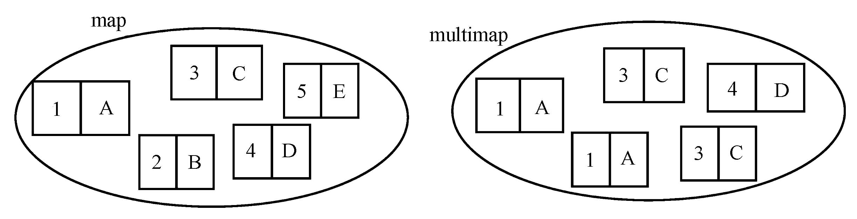
7.4.3 关联式容器
2．map和multimap
  map和multimap提供了操作<键,值>对的方法（其中的值也称为映射值），它们存储一对对象，即键对象和值对象，键对象是用于查找过程中的键，值是与键对应的附加数据
  map中的元素不允许重复，而multimap中的元素是可以重复的。

Slide 45
7.4.3 关联式容器
map和multimap的常用操作
  insert(e) //将元素e插入到map，multimap，set，multiset
  make_pair(e1,e2)
  map/multimap类型的迭代器提供了两个数据成员：一个是first，用于访问键；另一个是second，用于访问值

Slide 46
【例7-16】 用map查询雇员的工资。
//Eg7-16.cpp
#include<iostream>
#include<string>
#include<map>
using namespace std;
void main(){
string name[]={"张大年","刘明海","李煜"}; //雇员姓名
double salary[]={1200,2000,1450}; //雇员工资
map<string,double>sal; //用映射存储姓名和工资
map<string,double>::iterator p; //定义映射的迭代器
for(int i=0;i<3;i++)
sal.insert(make_pair(name[i],salary[i])); //将姓名/工资加入映射
sal["tom"]=3400; //通过下标运算加入map元素
sal["bob"]=2000;
for(p=sal.begin();p!=sal.end();p++) //输出映射中的全部元素
cout<<p->first<<"\t"<<p->second<<endl; //输出元素的键和值
string person;
cout<<"输入查找人员的姓名：";
cin>>person;
for(p=sal.begin();p!=sal.end();p++) //据姓名查工资，找到就输出
if(p->first==person)
cout<<p->second<<endl;
}

Slide 47
【例7-17】 用multimap构造汉英对照字典。
//Eg7-17.cpp
#include<iostream>
#include<string>
#include<map>
using namespace std;
void main(){
multimap<string,string> dict; //dict是用于
multimap<string,string>::iterator p; //访问字典
string eng[]={"polt","gorge","cliff","berg","precipice","tract"};
string che[]={"小块地，地点","峡谷","悬崖","冰山","悬崖","一片，区域"};
for(int i=0;i<6;i++)
dict.insert(make_pair(eng[i],che[i])) ；

Slide 48
dict.insert(make_pair(string("tract"),string("地带")));
dict.insert(make_pair(string("precipice"),string("危险的处境")));
//dict.insert(make_pair("day","一天")); //L1：错误
//dict["precipice"]="悬崖，峭壁"; //L2：错误
for(p=dict.begin();p!=dict.end();p++) //输出字典内容
cout<<p->first<<"\t" <<p->second<<endl;
string word;
cout<<"请输入要查找的英文单词：";
cin>>word;
for(p=dict.begin();p!=dict.end();p++) if(p->first==word)
cout<<p->second<<endl;
cout<<"请输入要查找的中文单词：";
cin>>word;
for(p=dict.begin();p!=dict.end();p++) if(p->second==word)
cout<<p->first<<endl;
}

Slide 49
7.4.4 算法
算法（algorithm）是用模板技术实现的适用于各种容器的通用程序。算法常常通过迭代器间接地操作容器元素，而且通常会返回迭代器作为算法运算的结果。
STL大约提供了70个算法，每个算法都是一个模板函数或者一组模板函数，能够在许多不同类型的容器上进行操作，各个容器则可能包含着不同类型的数据元素。STL中的算法覆盖了在容器上实施的各种常见操作，如遍历、排序、检索、插入及删除元素等操作

Slide 50
7.4.4 算法
1．find和count算法
find用于查找指定数据在某个区间中是否存在，该函数返回等于指定值的第一个元素位置，如果没有找到就返回最后元素位置；count用于统计某个值在指定区间出现的次数，
其用法如下：
    find(beg,end,value)
    count(beg,end,value)
  [beg, end]是指定的区间，常用迭代器位置描述该区间，value是要查找或统计的值。

Slide 51
7.4.4 算法
【例7-18】 find算法举例。
//Eg7-18.cpp
#include<iostream>
#include<list>
#include<algorithm>
using namespace std;
void main(){
int arr[]={100,200,300,400,500,500,600,700,800,900,1000};
int *ptr;
ptr=find(arr,arr+9,400); //查找400在arr数组中的地址
cout<<"数据在数组中的下标是："
<<ptr-arr<<endl; //find返回地址，
list<int> L1; //定义链表L1
int a1[]={30,40,50,60,60,60,80};
for(int i=0;i<7;i++)
L1.push_back(a1[i]); //将a1数组加入到L1链表中

Slide 52
7.4.4 算法
list<int>::iterator pos;
pos=find(L1.begin(),L1.end(),80); if(pos!=L1.end())
cout<<"L1链表中存在数据元素：“
<<*pos; //输出找到的数据
cout<<"，它是链表中的第：“
<<distance(L1.begin(),pos)+1
<<"个节点！"<<endl; //distance计算迭代器与链首元素间隔的元素个数
int n1=count(arr,arr+10,500); //统计arr数组中500的个数
int n2=count(L1.begin(),L1.end(),60);//统计L1链表中60的个数
cout<<"arr 数组中有："<<n1<<"个"<<500<<endl;
cout<<"L1链表中有："<<n2<<"个"<<60<<endl;
}

Slide 53
7.4.4 算法
2．search算法
search算法则是从一个容器查找由另一个容器所指定的顺序值。
search用法形式如下：
  search(beg1,end1,beg2,end2)
  search将在[beg1, end1]区间内查找有无与[beg2, end2]相同的子区间，如果找到就返回[beg1, end1]内第一个相同元素的位置，如果没找到，返回end1; search将在[beg1, end1]区间内查找有无与[beg2, end2]相同的子区间，如果找到就返回[beg1, end1]内第一个相同元素的位置，如果没找到，返回end1;

Slide 54
【例7-19】 search算法举例。
//Eg7-19.cpp
#include<iostream>
#include<vector>
#include<list>
#include<algorithm>
using namespace std;
void main(){
int a1[]={10,20,30,40,50,60,70,80};
int a2[]={40,50,60};
int *ptr;
ptr=search(a1,a1+8,a2,a2+3); //查找a2数组在a1中的位置
if(ptr==a1+8)
cout<<"no match found\n";
else
cout<<"a2 match a1 at:"<<(ptr-a1)<<endl; //输出第一个匹配元素的位置

Slide 55
vector<int> v;
list<int> L;
for(int i=0;i<8;i++)
v.push_back(a1[i]); //将a1数组插入v向量
for(int j=0;j<3;j++)
L.push_back(a2[j]); //将a2数组插入L链表
vector<int>::iterator pos; pos=search(v.begin(),v.end(),L.begin(),L.end());
//在v中查找L
cout<<distance(v.begin(),pos)<<endl;
//distance计算找到元素在V中的下标
}

Slide 56
7.4.4 算法
3．merge
  merge可对两容器进行合并，将结果存放在第3个容器中，
其用法如下：
  merge(beg1,end1,beg2,end2,dest)
  merge将[beg1, end1]与[beg2, end2]区间合并，把结果存放在dest容器中。如果参与合并的两个容器中的元素是有序的，则合并的结果也是有序的。

Slide 57
【例7-20】 merge算法与list的merge成员函数的应用。
//Eg7-20.cpp
#include<iostream>
#include<list>
#include<algorithm>
using namespace std;
void main(){
int a1[]={10,20,30,40,50,60,70};
int a2[]={40,50,60};
int a[10];
merge(a1,a1+7,a2,a2+3,a);//将a1、a2合并，结果放在a数组中
for(int i=0;i<10;i++)
cout<<a[i]<<"\t";
cout<<endl;
list<int> L1,L2;
list<int>::iterator pos; //pos迭代器用于输出链表元素
for(i=0;i<7;i++)
L1.push_back(a1[i]); //插入L1的链表元素
for(int j=0;j<3;j++)
L2.push_back(a2[j]); //插入L2的链表元素
L1.merge(L2); //用list的merge成员合并L1、L2
for(pos=L1.begin();pos!=L1.end();pos++) //用迭代器pos输出合并后的L1
cout<<*pos<<"\t";
cout<<endl;
}

Slide 58
7.4.4 算法
4．sort
  sort可对指定容器区间内的元素进行排序，默认的排序方式是从小到大
其用法如下：
    sort(beg,end)
    [beg, end]是要排序的区间，sort将按从小到大的顺序对该区间的元素进行排序。

Slide 59
【例7-21】 利用sort算法对数组和向量进行排序。
//Eg7-21.cpp
#include<iostream>
#include<vector>
#include<algorithm>
using namespace std;
void main(){
int a1[]={10,-20,30,4,50,13,7};
int a2[]={-2,0,30,12,6,7,-9,56,32,78};
sort(a1,a1+7); //排序a1数组
cout<<"a1[]: ";
for(int i=0;i<7;i++)
cout<<a1[i]<<"\t";
cout<<endl;
vector<int> L1;
vector<int>::iterator pos;
for(i=0;i<10;i++)
L1.push_back(a2[i]); //将a2数组插入到L1链表中
sort(L1.begin(),L1.end()); //排序L1
cout<<"L1: ";
for(pos=L1.begin();pos!=L1.end();pos++)
cout<<*pos<<"\t"; //输出L1链表中的值
cout<<endl;
}

Slide 60
练习：
1.在对话框程序中，先定义二维点的类 CPt，然后用 vector 定义线数据，通过对话框（输入坐标x,y）往线里面加点，加入了10个点后，将点数据写入文件中进行验证。
2.在对话框程序中，先用 map 定义姓名与成绩的关联容器，然后在对话框中添加4个人的姓名与成绩，然后通过输入姓名，输出其成绩。

Slide 61
作业：
1、编写一个冒泡排序的函数模板。
2、先设计如下基本几何图形类:
类点CPt、 线(CLn)；点是线的成员数据，用 vector 容器，在线上实现如下操作：
（1）在 pos 位置前加入新点。
（2）删除 pos 位置的点。
（3）修改 pos 点的坐标。
（3）返回点数。
（pos是传入的参数）

